Slide 1




Chủ đề 4:
PHÉP CỘNG, PHÉP TRỪ (CÓ NHỚ)
TRONG PHẠM VI 100
Bài 21: LUYỆN TẬP CHUNG
Tiết 1: Luyện tập
Bản quyền : FB Đặng Nhật Linh- https://www.facebook.com/nhat.linh.3557440

Slide 2
YÊU CẦU CẦN ĐẠT
- Thực hiện được phép cộng có nhớ số có hai chữ số với số có một chữ số hoặc số có hai chữ số
- Giải được các bài toán thực tế liên quan đến phép cộng đã học.
- Thông qua phát hiện tình huống, nêu bài toán và cách giải, HS phát triển năng lực giải quyết vấn đề toán học.
- Qua thực hành, luyện tập sẽ phát triển năng lực tư duy và lập luận, năng lực giải quyết vấn đề.
- Qua quan sát, nhận xét, khái quát hóa để giải bài toán sẽ hình thành và phát triển năng lực giải quyết vấn đề và sáng tạo.
- Yêu thích môn học, có niềm hứng thú, say mê các con số để giải quyết bài toán.
- Rèn phẩm chất chăm chỉ, trách nhiệm.Yêu nước, chăm chỉ, trách nhiệm, nhân ái, có tinh thần hợp tác trong khi làm việc nhóm. Rèn tính cẩn thận, tỉ mỉ.

Slide 3




Đặt tính rồi tính
1.
45 + 6
81 + 9
26 + 66
45
6
61
81
9
90
26
66
92
+
+
+
Bản quyền : FB Đặng Nhật Linh- https://www.facebook.com/nhat.linh.3557440

Slide 4
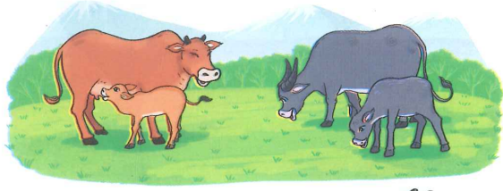
2. Con bê cân nặng 47 kg. Con nghé nặng hơn con bê 18 kg. Hỏi con nghé cân nặng bao nhiêu ki-lô-gam
Tóm tắt:
Bê : 47 kg
Nghé nặng hơn bê: 18 kg
Nghé : ... kg?
Bài giải
Con nghé cân nặng số ki - lô - gam là:
47 + 18 = 65 (kg)
Đáp số: 65kg
Bản quyền : FB Đặng Nhật Linh- https://www.facebook.com/nhat.linh.3557440

Slide 5
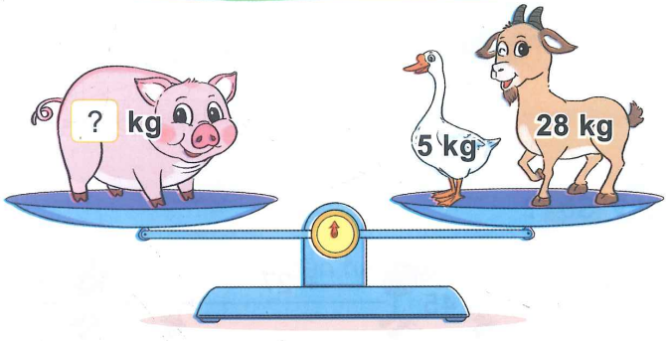


Con lợn cân nặng bao nhiêu ki – lô – gam ?
3.
33kg
33kg
Con lợn cân nặng: 33kg
Bản quyền : FB Đặng Nhật Linh- https://www.facebook.com/nhat.linh.3557440

Slide 6
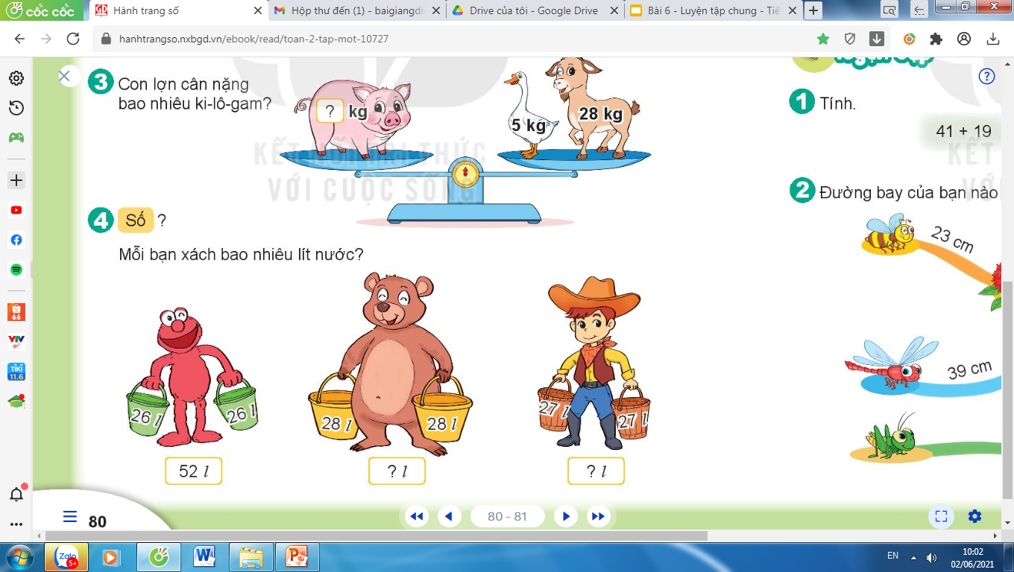
Mỗi bạn xách được bao nhiêu lít nước?
4. Số?
? l
56 l
54 l
52l
? l
Sắp xếp số lít nước theo thứ tự tăng dần
52l, 54l, 56l
Bản quyền : FB Đặng Nhật Linh- https://www.facebook.com/nhat.linh.3557440

Slide 7
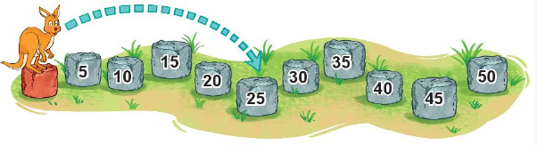

5. Số?
Chuột túi tham gia một cuộc thi nhảy xa. Lần thứ nhất, từ tảng đá màu đỏ, chuột túi nhảy qua 4 tảng đá và được 25 điểm (như hình vẽ). Lần thứ hai, từ tảng đá màu đỏ, chuột túi nhảy qua 6 tảng đá.
a) Lần thứ hai, chuột túi được điểm
35
?
b) Cả hai lần nhảy, chuột túi được điểm
?
60
Bản quyền : FB Đặng Nhật Linh- https://www.facebook.com/nhat.linh.3557440

Slide 8




CÂU CÁ CÙNG
DORAEMON
Bản quyền : FB Đặng Nhật Linh- https://www.facebook.com/nhat.linh.3557440

Slide 9



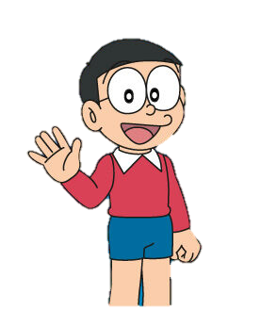


Bản quyền : FB Đặng Nhật Linh- https://www.facebook.com/nhat.linh.3557440
Notes:
Ghi âm: Chào tất cả các bạn học sinh lớp … Mình là Doraemon đây. Hôm nay mình cùng Nobita đi câu cá. Chúng mình đã câu được rất nhiều con cá khác nhau. Tuy nhiên mình còn 4 con cá chưa câu được. Các bạn hãy giúp chúng mình câu được những con cá đó bằng cách trả lời những câu hỏi sau nhé!

Slide 10




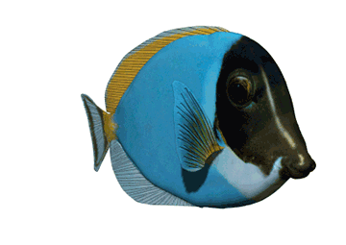






Bản quyền : FB Đặng Nhật Linh- https://www.facebook.com/nhat.linh.3557440

Slide 11

Bản quyền : FB Đặng Nhật Linh- https://www.facebook.com/nhat.linh.3557440
Notes:
Các bạn giỏi quá. Chúng mình cảm ơn các bạn. Bây giờ tớ và Nobita phải về nhà rồi. Tạm biệt và hẹn gặp lại các bạn ở buổi học sau.

Slide 12

CHÀO TẠM BIỆT các con!
Bản quyền : FB Đặng Nhật Linh- https://www.facebook.com/nhat.linh.3557440

Slide 13


Câu hỏi: Tổng của 35 và 37 là:
A. 62
B. 72
C. 82
Bản quyền : FB Đặng Nhật Linh- https://www.facebook.com/nhat.linh.3557440
Notes:
Gh

Slide 14
Câu hỏi: Hiệu của 59 và 16 là:
A. 75
B. 44
C. 43
Bản quyền : FB Đặng Nhật Linh- https://www.facebook.com/nhat.linh.3557440

Slide 15
Câu hỏi: Hoa có 36 cái kẹo, Nam cho thêm Hoa 14 cái kẹo. Hỏi Hoa có tất cả bao nhiêu cái kẹo?
A. 50
B. 22
C. 49
Bản quyền : FB Đặng Nhật Linh- https://www.facebook.com/nhat.linh.3557440

Slide 16
Câu hỏi: Kết quả của phép tính:
45 + 45 + 2 = ?
A. 90
B. 97
C. 92
Bản quyền : FB Đặng Nhật Linh- https://www.facebook.com/nhat.linh.3557440

